Slide 1
Université Populaire du Pays salonais Histoire médiévale de l’Europe Mercredi 11 mars 2026 (4/4) 6ème période : 1273-1412 : Le XIVe siècle : Le Temps des malheurs (1138-1236)1273-1301-1356-1370-1386-1406 En Europe centrale, le Saint-Empire, morcelé entre Luxembourg et Habsbourg, s’organise avec la Bulle d’or : naissance des sept grands électeurs : Bohême, Brandebourg, Bavière, Palatinat, Trèves, Mayence et Cologne Dans l’Empire, expansions simultanées de la Bohême des Luxembourg, de la Bavière des Wittelsbach et de l’Autriche des Habsbourg En Europe orientale, fin des dynasties originelles : Pologne des Piast et Hongrie-Croatie des Arpad Naissance de la Lituanie des Gédiminides Après l’union Hongrie-Pologne sous le règne de Louis d'Anjou, union Pologne-Lituanie avec Ladislas II Jagellon et union Bohême-Hongrie avec le Luxembourg Sigismond

Slide 2
6ème période : 1273-1412 : Le XIVe siècle : Le Temps des malheurs
(1138-1236)1273-1301-1356-1370-1386-1406
En Europe centrale, le Saint-Empire morcelé s’organise avec la Bulle d’or :
Naissance des sept grands électeurs
Bohême, Brandebourg, Bavière, Palatinat, Trèves, Mayence et Cologne Dans l’Empire, expansions simultanées de la Bohême des Luxembourg, de la Bavière des Wittelsbach et de l’Autriche des Habsbourg En Europe orientale, fin des dynasties originelles : Pologne des Piast et Hongrie-Croatie des Arpad
Naissance de la Lituanie des Gédiminides
Après l’union Hongrie-Pologne sous le règne de Louis d'Anjou, union Pologne-Lituanie avec Ladislas II Jagellon
Et union Bohême-Hongrie avec le Luxembourg Sigismond
A) 1250-1273 : Dans le Saint-Empire, après la mort de Frédéric II Hohenstaufen, le Grand Interrègne
1) 1250-1257 : En Germanie, après la mort de l ’empereur Frédéric II, échec des 1^{ères} candidatures impériales : Guillaume de Hollande, Alphonse X de Castille et Richard de Cornouailles
2) 1257-1260 : Naissance des sept princes-électeurs : archevêques de Cologne, Mayence et Trèves, duc de Saxe, margrave de Brandebourg, comte du Palatinat et roi de Bohème
3) 1260-1273 : Contre le puissant roi de Bohême Ottokar II Prémyslides, les princes-électeurs élisent Rodolphe de Habsbourg, comte d’Argovie

Slide 3
B) 1273-1346 : Lutte pour le pouvoir impérial entre les Habsbourg, les Wittelsbach et les Luxembourg
1) 1273-1291 : Rodolphe de Habsbourg vainc Ottokar II de Bohême et récupère les duchés d’Autriche et de Styrie ; Rodolphe de Habsbourg, roi des Romains, n’obtient pas la couronne impériale des papes de Rome
2) 1292-1298 : Adolphe de Nassau, le roi indigne
3) 1298-1308 : Le roi Habsbourg Albert 1er d’Autriche-Styrie
4) 1308-1313 : Henri VII de Luxembourg et le mirage italien, 1er empereur depuis Frédéric II
5) 1314-1322 : La difficile élection du Wittelsbach Louis IV de Bavière contre Frédéric III de Habsbourg
1323-1338 : Luttes entre l’empereur Louis IV et la Papauté ; Princes-électeurs et empereur unis contre le pape : la Papauté, établie à Avignon, perd définitivement son pouvoir sur l’Empire
6) 1338-1346 : Louis IV s’aliène les princes ; Retour des Luxembourg
7) 1346 : Le Luxembourg Charles IV, roi de Bohême, est élu roi des Romains
C) 1273-1406 : Extensions territoriales des Habsbourg d’Autriche, des Wittelsbach de Bavière et des Luxembourg de Bohême
1) 1273-1286 : Les Habsbourg, comtes d’Argovie, deviennent ducs d’Autriche-Styrie
2) 1306-1310 : Après la mort du dernier Prémyslides Venceslas III, Le Luxembourg Jean 1er, fils de l’empereur Henri VII, devient roi de Bohême
3) 1315-1368 : Extension des possessions des Habsbourg : Perte des III Cantons helvétiques ; Acquisitions : Sundgau alsacien, Carinthie, Carniole et Trieste (1382), Tyrol, Brisgau en Souabe ; Le duché d’Autriche est élevé au rang d’archiduché en 1358
4) 1323-1345 : Acquisitions des Wittelsbach de Bavière : Brandebourg-Lusace, Hainaut, Hollande -Zélande
5) 1327-1373 : Apogée de la Bohême-Moravie des Luxembourg : Silésie polonaise ; Achat du Brandebourg-Lusace aux Wittelsbach
6) 1358-1406 : Partage en indivision des possessions des Habsbourg : Branche albertine : Archiduché d’Autriche ; Branche léopoldienne : Styrie, Carinthie, Carniole, Tyrol, Sundgau et Brisgau

Slide 4
D) 1346-1378 : Règne de l’empereur et roi de Bohême, le Luxembourg Charles IV ; La Bulle d’or de Metz de 1356 codifie l’élection impériale
1) Codifier le droit de vote ; 2) Rompre définitivement avec la Papauté : Empereurs et papes, la fin d’une tragédie ; 3) Une monarchie élective et qui devint héréditaire ; 4) Dans l’Empire, des Etats souverains et une institution impériale qui reste fragile ; 5) Face aux puissants électorats, l’Autriche des Habsbourg s’érige en archiduché
E) 1378-1400 : Venceslas IV, fils de Charles IV, empereur et roi de Bohême ; Son frère Sigismond épouse Marie d’Anjou et devient roi de Hongrie ; 1378 : Début du Grand Schisme entre les papes de Rome et d’Avignon
F) 1138-1370 : la Pologne des derniers Piast
1) 1138-1290 : La Pologne des Piast se scinde en quatre duchés : Silésie, Grande-Pologne, Mazovie et Sandomierz ; A Cracovie règne le princeps, maintenant ainsi une certaine unité
2) 1290-1306 : Après une crise de succession du princeps, courts règnes des rois de Bohême Venceslas II et Venceslas III
3) 1305-1306 : Après la mort de Venceslas III, le Piast Ladislas de Sandomierz est élu princeps
1308 : Profitant des crises de succession, l’Ordre teutonique en profite pour annexer Gdansk et la Pomérélie : La Pologne est coupée de la mer Baltique
4) 1320-1370 : Le princeps Ladislas 1er rétablit la royauté ; Sous les règnes des deux derniers Piast, Ladislas 1er et Casimir III, réunification et redressement du royaume de Pologne ; 1^{ères} arrivées de communautés juives ashkénazes, chassées du Saint-Empire
5) 1370 : Après la mort du dernier Piast Casimir III, Louis 1er d’Anjou, roi de Hongrie depuis 1342, est élu roi de Pologne

Slide 5
G) 1102-1301 : La Hongrie des derniers Arpad
1308-1370 : Avec Charles Robert et Louis 1er, les Angevins de Naples règnent sur la Hongrie
1) 1102-1141 : Le royaume de Hongrie acquiert la Croatie sur la mer Adriatique, et la Transylvanie au nord du Danube
2) 1238-1241 : La Hongrie subit le raid des Mongols de la Horde d’or, dirigée par Batu et Orda, petit-fils de Gengis Khan
3) 1290-1309 : Après la mort des derniers Arpad, Ladislas IV et André III, crise de succession ; Courts règnes de Venceslas III de Bohême-Pologne et de Béla V
4) 1308-1342 : Avec Charles Robert, les Angevins de Naples règnent sur la Hongrie
5) 1342-1370 : Louis 1er d’Anjou, roi de Hongrie
6) 1370 : Après la mort du dernier Piast Casimir III, Louis 1er d’Anjou, roi de Hongrie depuis 1342, est élu roi de Pologne
H) 1370-1382 : Avec le règne de Louis d’Anjou, Hongrie-Pologne en union personnelle
1382-1386 : Après la mort de Louis d’Anjou, ses deux filles transmettent son héritage : Marie épouse Sigismond 1er Luxembourg qui devient roi de Hongrie : union dynastique Bohême-Hongrie ; Hedwige épouse Ladislas II Jagellon, grand-duc de Lituanie, qui devient roi de Pologne : union dynastique Pologne-Lituanie
I) 1236-1386 : la Lituanie des Gédiminides ; Contre l’Etat teutonique et la Horde d’or mongole, extension de la Lituanie de la mer Baltique à Kiev
1) 1236-1263 : Mindaugas fonde le grand-duché de Lituanie ; Lutte contre l’extension de l’Etat teutonique de Prusse et
de Livonie (1201-1226) ; 1ère extension de la Lituanie
2) 1291-1377 : Pukuveras et Gédiminas fondent la dynastie des Gédiminides ; Contre la Horde d’or des Mongols, 2ème expansion de la Lituanie en pays ruthène (Biélorusses et Ukrainiens) à l’est et au sud : Vitebsk, Minsk, Brest-Litovsk
3) 1316-1377 : Sous les règnes des fils de Gédiminas, Algirdas et Kestutis, 3ème expansion lituanienne : Volhynie, Podolie, Kiev, Briansk
4) 1377-1386 : Contre l’Ordre teutonique à nouveau menaçant, rapprochement de la Pologne du roi Louis d’Anjou et de la Lituanie du grand-duc Jagellon
Epilogue : 1382-1386 : Après la mort de Louis d’Anjou, ses deux filles transmettent son héritage : Marie épouse Sigismond 1er Luxembourg qui devient roi de Hongrie : union dynastique Bohême-Hongrie ; Hedwige épouse Ladislas II Jagellon, grand-duc de Lituanie, qui devient roi de Pologne : union dynastique Pologne-Lituanie

Slide 6
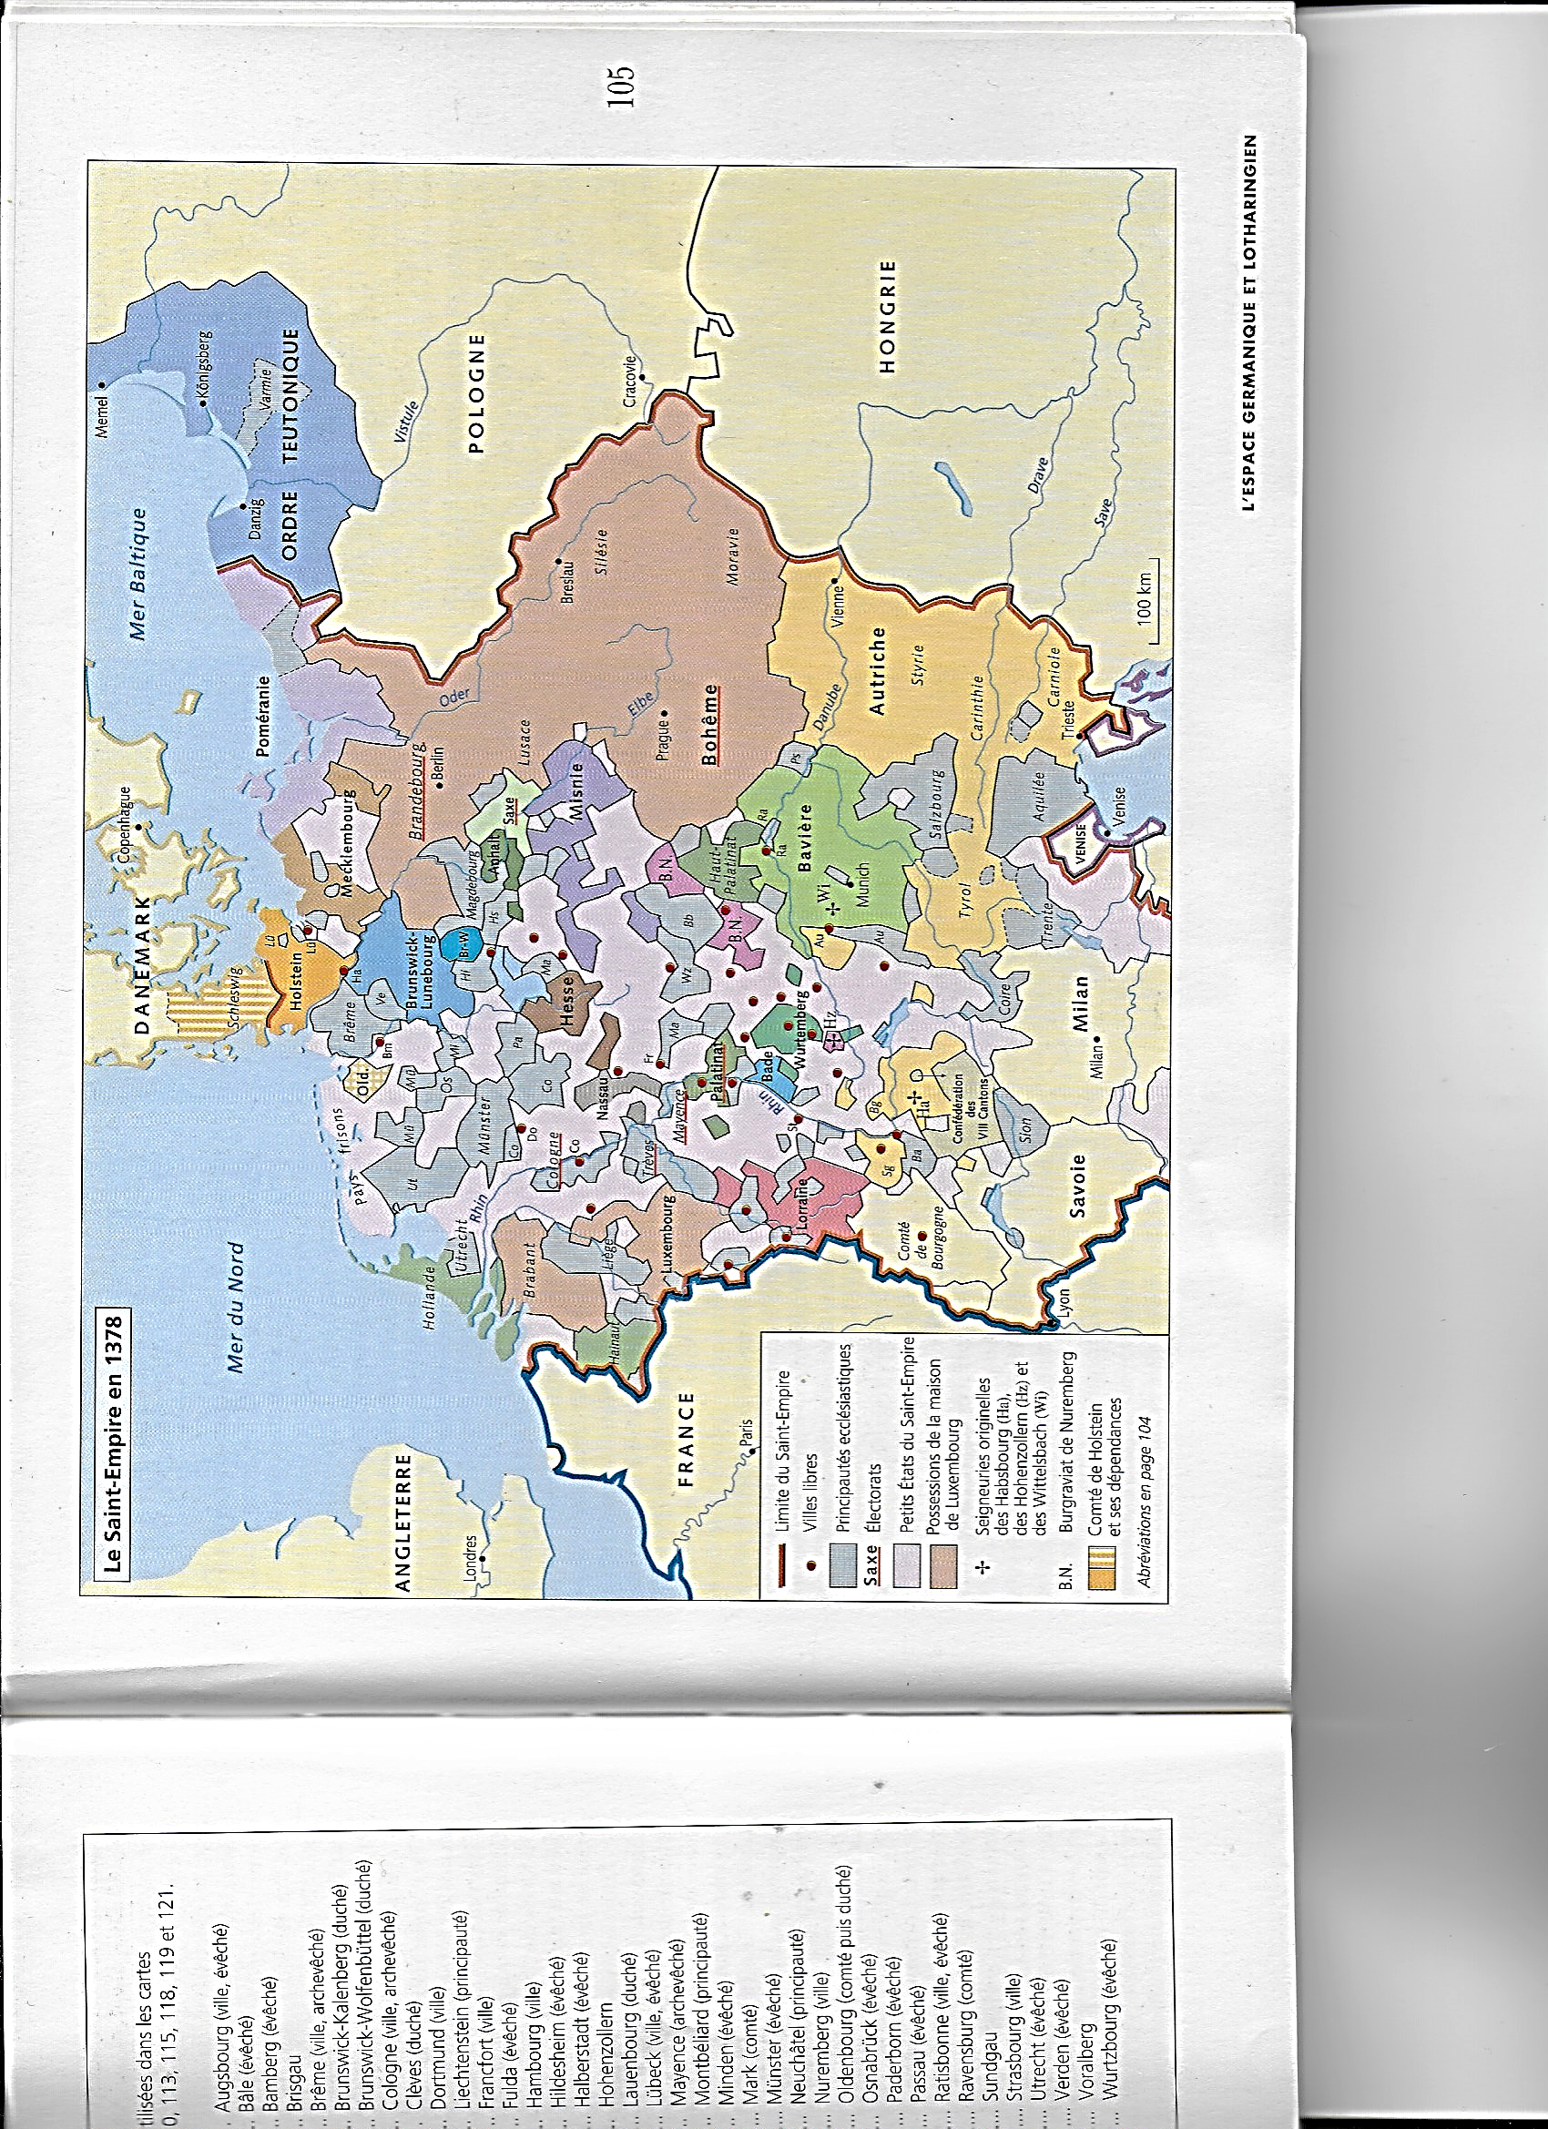
*6ème période : Le XIVe siècle européen
*1273-1406 : Au centre de l’Europe, le Saint-Empire
4ème partie (D) ; Mais avant cela…
Rappels des trois premières parties
*1138-1250 : Règne des empereurs Hohenstaufen
*1250-73 : Mort de Frédéric II Hohenstaufen
Période d’interrègne sans roi, ni empereur reconnu
*1273 : Election du roi de Germanie
Rodolphe de Habsbourg ; Mais…
*1273-1346 : Plus de continuité dynastique
Habsbourg, Luxembourg et Wittelsbach
Se succèdent sur le trône royal ; Et parfois impérial…
- 1273-91 : Rodolphe de Habsbourg
(- 1292-98 : Adolphe de Nassau)
- 1298-1308 : Albert 1er de Habsbourg
- 1308-13 : Henri VII de Luxembourg, empereur
- 1314-46 : Louis IV de Wittelsbach, empereur
*1273-1373 : De passage sur le trône…
Ces trois dynasties en profitent
Pour étendre leurs possessions ; Conséquence…
*A l’intérieur de l’Empire
NB : De fait limité au royaume de Germanie
Deux Allemagnes apparaissent…
1157-1423
p
h
H
z
S
C
m
h
s
l
T
M
L
H
L
W
P
P
m
H
W
s
b
a
s
H
S
T
c
c
t

Slide 7
1) A l’est…
De puissants Etats ont été mis en place
Six Etats appelés à un grand avenir…
a) 1310-73-1437 : La Bohême des Luxembourg
Bohême, Moravie (1373-1415 : Brandebourg)
Silésie prise à la Pologne ; Luxembourg perdu en 1459
b) 1273-1368-1526-1918
L’Autriche-Bohême-Hongrie des Habsbourg
Autriche, Styrie, Carinthie, Carniole et Trieste
Tyrol, Sundgau, Brisgau (Argovie perdue en 1415)
Et rois de Bohême-Hongrie à partir de 1526
c) 1180-1345-1918 : La Bavière des Wittelsbach
Bavière, (1354-1433 : Hainaut, Hollande, Zélande)
d) 1214-1806 : Le Palatinat des Wittelsbach
e) La Saxe des…
*1180-1422 : Ascaniens ; Puis…
*1423-1918 : Des Wettin de Misnie
f) Le Brandebourg-Prusse des…
*1157-1320 : Ascaniens ; 1323-73 : Wittelsbach
*1373-1415 : Luxembourg
*1415-1918 : Les Hohenzollern
Ils acquerront le duché de Prusse en 1525
Rois de Prusse en 1701 ; Empereurs d’Allemagne en 1871
1157-1423
1525
L
p
h
H
H
z
S
C
m
h
s
W
M
L
l
T
P
P
m
P
S
H
W
s
b
h
a
s
1526
H
S
T
c
c
t

Slide 8
2) A l’ouest et au centre…
Une Allemagne morcelée ; Explications…
*Au XIIIe siècles, avant les grands Etats à l’est
A l’ouest et au centre, au cœur de la Germanie…
Démantèlement et émiettements
*Démantèlement…
*1196-1268 : Disparitions des duchés Hohenstaufen
De Franconie et Souabe (1268, à la mort de Conradin)
*1296 : Démantèlement de la 1ère Saxe
*Sur les ruines de ces grands duchés, émiettement…
a) Aux XIIe-XIIIe siècles, apparaissent…
De nombreuses principautés ecclésiastiques
b) 1250 : Les ministériaux, ex-officiers au service des empereurs, se sont emparés des nombreux fiefs et châteaux du domaine des Hohenstaufen
De multiples principautés laïques apparaissent
c) De nombreuses villes deviennent libres
*Mais revenons au récit : 4ème partie (D)…
*1346-78 : Règne de Charles IV
Empereur et roi de Bohême et de Germanie
*Retour en 1346…
1157-1423
1525
p
h
S
H
z
S
S
F
S
C
m
h
F
s
l
T
M
L
P
P
m
S
H
W
s
b
h
a
s
1526
S
T
c
c
t

Slide 9
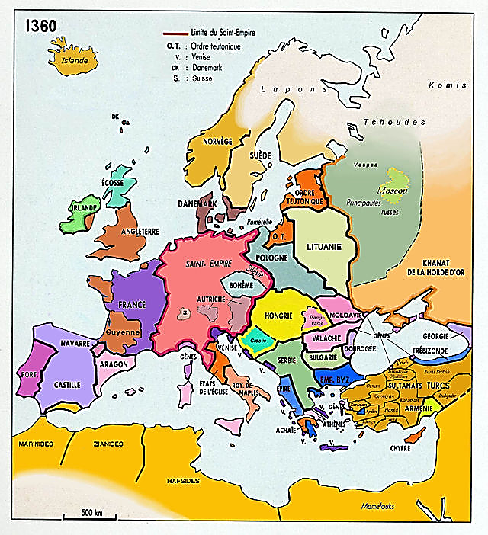
D) 1346-1378 : Règne de l’empereur et roi de Bohême, le Luxembourg Charles IV ; La Bulle d’or de 1356 codifie l’élection impériale

Slide 10
1346-1378 : Règne de l’empereur et roi de Bohême, le Luxembourg Charles IV ; …
*1346-78 : Règne de l’empereur Charles IV
Rappels…
*Juillet 1346 : Charles IV de Luxembourg
Petit-fils de l’empereur Henri VII
Est élu roi des Romains
NB : Avec le soutien du pape Clément VI (1342-52) ; Et…
*Août 1346 : Son père Jean l’Aveugle
Roi de Bohême et allié aux Français contre les Anglais
Est tué à la bataille de Crécy
Deux conséquences…
a) L’empereur-roi Charles IV devient roi de Bohème
b) Le royaume slave de Bohème et sa capitale Prague Deviennent le cœur de l’Empire allemand
*1346 : Le titre impérial, tout en restant légitime et convoité, a perdu de sa puissance
*Pour Charles IV, la faire renaître
Et pour cela, trois objectifs…
1346-1378
h
B
z
S
C
s
h
l
T
M
L
P
P
m
H
W
L
s
b
a
s
S
T
c
c
t

Slide 11
1346-1378 : Règne de l’empereur et roi de Bohême, le Luxembourg Charles IV ; …
1) Par un quadruple-couronnement
Faire renaître l’Empire d’Otton de 962…
*1349 : Couronné roi des Romains à Aix la Chapelle
*1355 : Voyage en Italie…
*A Pavie, il est couronné roi des Lombards ; Puis…
*A Rome, il est couronné empereur par le cardinal d’Ostie
Et enfin…
*1365 : A Arles, il est couronné roi d’Arles…
NB : Contrairement à Louis IV (1328)
Son voyage a été un succès
NB : Contrairement à son grand-père Henri VII (1312)
Il ne s’est pas mêlé pas des affaires italiennes
*Les Gibelins italiens, partisans de la monarchie universelle, sont déçus
NB : A Pavie et à Arles
Une renaissance illusoire…
1346-1378
h
B
z
S
C
s
h
l
T
M
L
P
P
m
H
W
s
b
a
s
S
T
c
c
t

Slide 12
1346-1378 : Règne de l’empereur et roi de Bohême, le Luxembourg Charles IV ; …
2) Installer ses représentants dans tout l’Empire
Et rentabiliser
*Comme ses prédécesseurs, et moyennant finances
Charles IV nomme des vicaires d’Empire
*Et avec ces nominations de vicaires
L’Italie n’est plus pour l’Empire
Qu’une importante source de revenus
NB : 1310 : Les Visconti, vicaires impériaux de Milan
Qui devient un duché impérial en 1395 ; A suivre…
*Reste le principal objectif (3) de Charles IV
Réformer l’Empire
Mettre de l’ordre dans ses institutions
Et notamment en ce qui concerne l’élection…
1346-1378
h
B
z
S
C
s
h
l
T
M
L
P
P
m
H
W
s
b
a
s
S
T
c
c
t

Slide 13
1346-1378 : … La Bulle d’or de Metz de 1356 codifie l’élection impériale
3) 1356 : A Metz, Charles IV édicte la Bulle d’or
Concernant la transmission impériale
*Trois points…
1346-1378
h
B
z
S
C
s
h
l
T
M
L
P
P
m
H
W
s
b
a
s
S
T
c
c
t

Slide 14
1) Codifier le droit de vote
1) A Francfort, le nouveau roi de Germanie
Est élu à la majorité des voix
*Il est élu par sept électeurs officialisés…
*Archevêques de Trèves, Cologne et Mayence
*Roi de Bohème
*Duc de Saxe-Wittenberg
*Comte palatin du Rhin (et de Haute-Bavière)
*Margrave de Brandebourg
*Les quatre électorats laïcs sont déclarés
Indivisibles et transmis par primogéniture
*En cas d'extinction de la lignée d'un électorat
L’empereur peut l'attribuer à un nouveau titulaire
*Sauf pour la Bohème, qui est un royaume
*Avec ce droit de vote codifié
Plus aucune possibilité de contestation
Et notamment, plus de nomination d’un anti-roi
Par des électeurs auto-proclamés…
1346-1378
h
B
z
S
C
s
h
l
T
M
L
P
P
m
H
W
s
b
a
s
S
T
c
c
t

Slide 15
2) Rompre définitivement avec la Papauté
Empereurs et papes, la fin d’une tragédie
2) A Francfort, après l’élection royale…
Le roi est couronné empereur
*Ayant perdu son caractère obligatoire
Le couronnement à Rome disparaît
NB : Sauf Charles IV en 1355 (!)
Son fils Sigismond en 1433 ; Et les Habsbourg
Maximilien en 1452 et Charles Quint en 1530
*L’empereur ne tient plus son autorité du pape
Aucune mention de l’approbation papale
Ni du vicariat du pape en cas de vacance du titre impérial
*De plus, Charles IV, rex clericorum
*1346 : La lutte des papes et des empereurs, depuis 1059, est bel et bien terminée…
1346-1378
h
B
z
S
C
s
h
l
T
M
L
P
P
m
H
W
s
b
a
s
S
T
c
c
t

Slide 16
3) Une monarchie élective mais qui de fait, devient héréditaire
3) En théorie, une monarchie élective ouverte
*Dans les faits…
Leurs Etats et leurs prérogatives étant bien établis
Les puissants princes-électeurs ne craignent plus D’élire le fils de l’empereur défunt
*C’est ce qu’ils feront…
*En 1378, en élisant Venceslas le fils de Charles IV *Puis systématiquement un Habsbourg
A partir de Maximilien en 1493
*Donc, une monarchie élective
Qui deviendra dans les faits, héréditaire !
1346-1378
h
B
z
S
C
s
h
l
T
M
L
P
P
m
H
W
s
b
a
s
S
T
c
c
t

Slide 17
4) Dans l’Empire, des Etats souverains et une institution impériale qui reste fragile
Charles IV, qui avait vécu son enfance chez le roi de France, savait ce que devait être un véritable Etat. Or, avec la Bulle d’or, paradoxalement
Les électorats deviennent des Etats souverains.
Et de plus, à côté de ces puissants Etats,
L’institution impériale ne possèdera jamais en propre les finances nécessaires
5) Face aux puissants électorats, l’Autriche des Habsbourg s’érige en archiduché
*Même puissants, les Habsbourg, ducs d’Autriche-Styrie, ne sont pas promus électeurs par la Bulle d’or
Par conséquent…
*1358 : Rodolphe IV, duc d’Autriche (et gendre de l’empereur Charles IV), édicte le Privilegium Maius, Qui érige l’Autriche en archiduché
*Ce qui lui donne les privilèges d’un électorat sans l’être : indivisibilité, héritage pour le fils aîné, indépendance législative et juridique
*Le Saint-Empire après Charles IV ; Epilogue…
1346-1378
h
B
z
S
C
s
h
l
T
M
L
P
P
m
H
W
s
b
a
s
S
T
c
c
t

Slide 18
E) 1378-1400 : Venceslas IV, fils de Charles IV, empereur et roi de Bohême ; Son frère Sigismond épouse Marie d’Anjou et devient roi de Hongrie ; 1378 : Début du Grand Schisme entre les papes de Rome et d’Avignon
*1378 : A Prague, mort de Charles IV
Son fils Venceslas IV lui succède
Sur le trône de Bohême et sur le trône impérial
*1378 : C’est également le début du Grand Schisme d’Occident…
Un pape à Avignon et un pape à Rome ; A suivre…
*Et dans le même temps
A l’est, nouvelle extension, mais cette fois-ci hors-Empire
Des possessions des Luxembourg…
FRANCE
Capétiens
987-1328
PROVENCENAPLES
Anjou
1266-1435
HONGRIE
Arpad
972-1301
Louis VIII
1223-26
Etienne V
1270-72
Louis IX
1226-70
Charles 1er
1246-85
POLOGNE
Piast
960-1370
HONGRIE
Anjou
1308-95
POLOGNE
Anjou
1370-99
Ladislas IV
1272-90
Marie de Hongrie
Charles II
1285-1309
Ladislas 1er
1306-1333
André III
1290-1301
Robert 1er
1309-43
Charles Martel
1290-95
Charles de Calabre
Charles Robert Hongrie 1308-42
Elisabeth
Casimir III
1333-1370
BOHEME
Luxembourg 1310-1437
Jeanne
Naples-Provence
1343-82
Louis 1er
Hongrie 1342-82
Pologne 1370-82
Jean 1er
Bohême
1310-46
Charles IV
E : 1346-78
Venceslas IV
Bohême
1378-1419
E : 1378-1400

Slide 19
E) 1378-1400 : Venceslas IV, fils de Charles IV, empereur et roi de Bohême ; Son frère Sigismond épouse Marie d’Anjou et devient roi de Hongrie ; 1378 : Début du Grand Schisme entre les papes de Rome et d’Avignon
*1387 : Sigismond, frère de Venceslas
Et marié depuis 1372, à Marie d’Anjou, reine de Hongrie
Est couronné roi de Hongrie ; Mais également…
*1386 : L’année précédente…
Ladislas II Jagellon, grand-duc de Lituanie
Ayant épousé Hedwige d’Anjou, sœur de Marie et reine de Pologne
Est couronné roi de Pologne ; Hongrie et Pologne ; Donc…
*Après l’Europe centrale et le Saint-Empire
L’Europe orientale, avec Hongrie, Pologne et Lituanie
Une histoire incluant également la Bohême
Et sans oublier les inévitables Anjou !
*Quatre royaumes au XIVe siècle…
Avec une histoire commune et complexe
*Commençons par quelques rappels
Des siècles précédents, du IXe et XIIe siècle…
FRANCE
Capétiens
987-1328
PROVENCENAPLES
Anjou
1266-1435
HONGRIE
Arpad
972-1301
Louis VIII
1223-26
Etienne V
1270-72
Louis IX
1226-70
Charles 1er
1246-85
POLOGNE
Piast
960-1370
HONGRIE
Anjou
1308-95
POLOGNE
Anjou
1370-99
Ladislas IV
1272-90
Marie de Hongrie
Charles II
1285-1309
Ladislas 1er
1306-1333
André III
1290-1301
Robert 1er
1309-43
Charles Martel
1290-95
Charles de Calabre
Charles Robert Hongrie 1308-42
Elisabeth
Casimir III
1333-1370
BOHEME
Luxembourg 1310-1437
Jeanne
Naples-Provence
1343-82
Louis 1er
Hongrie 1342-82
Pologne 1370-82
Jean 1er
Bohême
1310-46
POLOGNE LITUANIE
Jagellon
1377-1572
Charles IV
E : 1346-78
HONGRIE
Luxembourg 1387-1437
Jagellon
Lituanie
1377-1401
Ladislas II
Pologne
1386-1434
Venceslas IV
Bohême
1378-1419
E : 1378-1400
Sigismond 1er
Hongrie
1387-1437
Marie 1ère
Hongrie
1382-95
Hedwige
Pologne
1384-99

